Slide 1

2.1 数据表示 
2.2 寻址方式 
2.3 指令系统的设计和优化
2.4 指令系统的发展和改进
2.5 本章小结

Slide 2
2.1 数据表示
2.1.1 数据表示与数据结构
数据表示指的是能由机器硬件识别和引用的数据类型，
表现在它有对这种类型的数据进行操作的指令和运算部件。

Slide 3
20世纪50年代初提出的变址操作，为向量、阵列数据结构的实现提供了直接支持。如图2 - 1所示，增设变址寄存器硬件存放变址值i(i可从0到n-1)，在指令中增设变址位字段指明操作数所用的变址寄存器号，用A₁或A₂字段指明存放向量首元素地址所用的寄存器号，通过增设的变址加法器硬件来形成操作数有效地址。

Slide 4
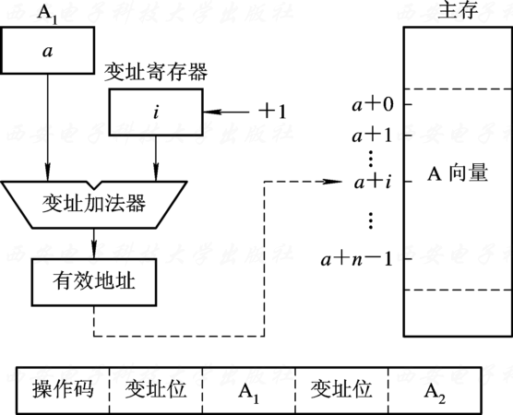
图 2 - 1 变址操作对向量、阵列数据结构的支持

Slide 5
2.1.2 高级数据表示
1. 自定义数据表示
自定义(Selfdefining)数据表示包括标志符数据表示和数据描述符两类。
1) 标志符数据表示

Slide 6
标志符数据表示的主要优点是：
(1) 简化了指令系统和程序设计。
(2) 简化了编译程序。
(3) 便于实现一致性校验。
(4) 能由硬件自动变换数据类型。
(5) 支持数据库系统的实现与数据类型无关的要求，使程序不用修改即可处理多种不同类型的数据。
(6) 为软件调试和应用软件开发提供了支持。

Slide 7
用标志符数据表示可能带来以下两个问题：
(1) 每个数据字因增设标志符，会增加程序所占的主存空间。
如图2 - 2所示，只要面积A小于面积B，用标志符数据表示反而还节省程序空间。
数据类型变换和一致性检查由硬件完成，不放在目的程序中，也节省了目的程序所占用的主存空间。

Slide 8
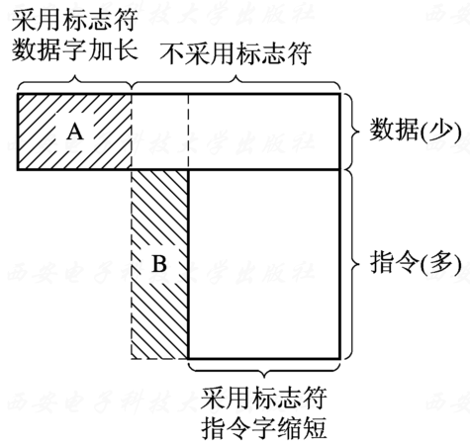
图 2 - 2 采用标志符缩短操作码以节省程序空间

Slide 9
(2) 采用标志符会降低指令的执行速度。
2) 数据描述符
为进一步减少标志符所占存储空间，对向量、数组、记录等数据，由于元素属性相同， 因此发展出数据描述符等。

Slide 10
采用描述符方式取操作数的过程如图2 - 3所示。按指令操作数地址x、y访存，若取来的字，其前3位为“000”，就是所需的操作数； 若前3位为“101”，表明它是描述符，
将它取到描述符寄存器，由它的标志位、长度和地址字段联合控制，经地址形成逻辑形成操作数的地址，再访存取数。对于数据块，访存取到寄存器的描述符可用于块内所有
元素，不必每次访存取元素时都去访存取描述符。
图2 - 4表示用数据描述符描述一个3×4的二维阵
列的情况。

Slide 11
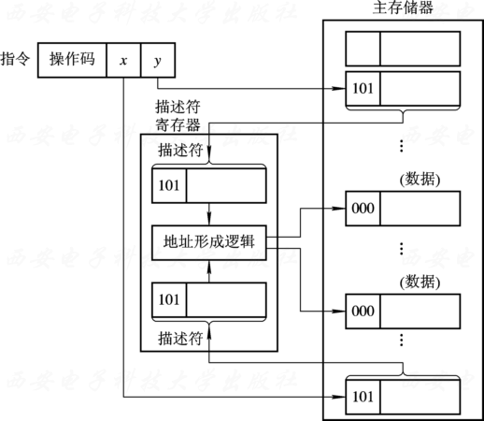
图 2 - 3 经描述符访存取操作数

Slide 12
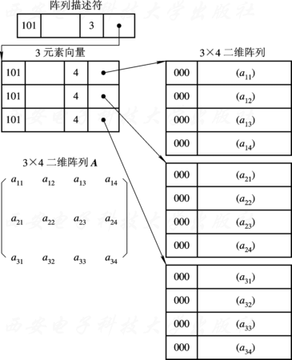
图 2 - 4 用描述符描述二维阵列

Slide 13
2. 向量、数组数据表示
为向量、数组数据结构的实现和快速运算提供更好的硬件支持的方法是增设向量、数组数据表示，组成向量机，如STAR-100和CRAY-1等。有向量数据表示的处理机就是向量 处理机，如向量流水机、阵列机、相联处理机等。
【例 2-2】 要计算 c_{i}=a_{i}+5+b_{i}， i=10，11，…，1000
用FORTRAN语言写成的DO循环为
DO 40 I=10，1000
40 C(I)=A(I+5)+B(I)

Slide 14
图2 - 5示意出向量编址所需用到的参数，每一行为一个元素。
引入向量、数组数据表示不只是能加快形成元素地址，更主要的是便于实现把向量各元素成块预取到中央处理机，用一条向量、数组指令流水或同时对整个向量、数组进行高速处理。

Slide 15
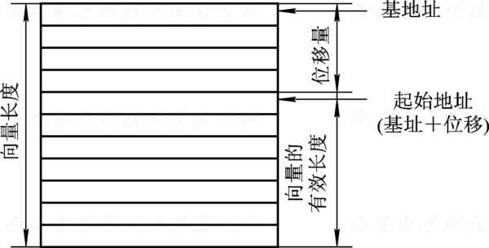
图 2 - 5 向量编址所用的参数

Slide 16
3. 堆栈数据表示
堆栈数据结构在编译和子程序调用中很有用，为了高效实现，不少机器都设有堆栈数据表示。有堆栈数据表示的机器称为堆栈机器。

Slide 17
(1) 有高速寄存器组成的硬件堆栈，并附加控制电路，使它与主存中的堆栈区在逻辑上构成整体，使堆栈的访问速度是寄存器的，容量是主存的。
(2) 有丰富的堆栈操作指令且功能很强，可直接对堆栈中的数据进行各种运算和处理。
(3) 有力地支持了高级语言程序的编译。
(4) 有力地支持了子程序的嵌套和递归调用。调用过程如图2 - 6所示。

Slide 18
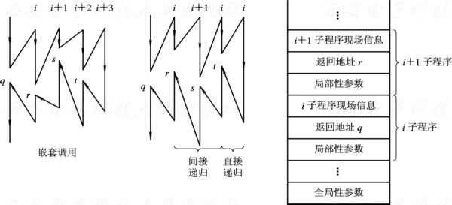
图 2 - 6 用堆栈实现子程序的嵌套和递归调用

Slide 19
2.1.3 引入数据表示的原则
原则1
看系统的效率是否显著提高，包括实现时间和存储空间是否有显著减少。
【例 2-3】
A、B两个200×200的定点数二维数组相加，用PL/I语言编写为
A=A+B

Slide 20
【例 2-4】
引入具有树形数据表示的树结构式机器，对树数据结构的实现是高效的，但对堆栈、向量、链表等其他数据结构的实现都是低效的。

Slide 21
2.1.4 浮点数尾数基值大小和下溢处理方法的选择
1. 浮点数尾数基值的选择
当机器字长相同时，用浮点数表示实数比用定点数表示有更大的可表示数范围。不少机器都采用类似图2 - 7所示的格式表示一个浮点数。
但由于机器字长有限，浮点数只能表示出数轴上分散
于正、负两个区间上的部分离散值，如图2 - 8所示。

Slide 22
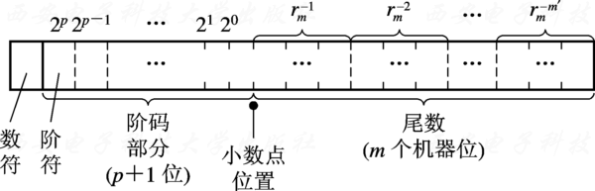
图 2 - 7 浮点数的一般格式

Slide 23

图 2 - 8 浮点数可表示实数域中的值

Slide 24
表2 - 1的左部列出了阶值采用二进制p位，尾数采用r_{m}进制m′位，在非负阶、 正尾数、规格化条件下有关浮点数各种特性参数的一般式。

Slide 25
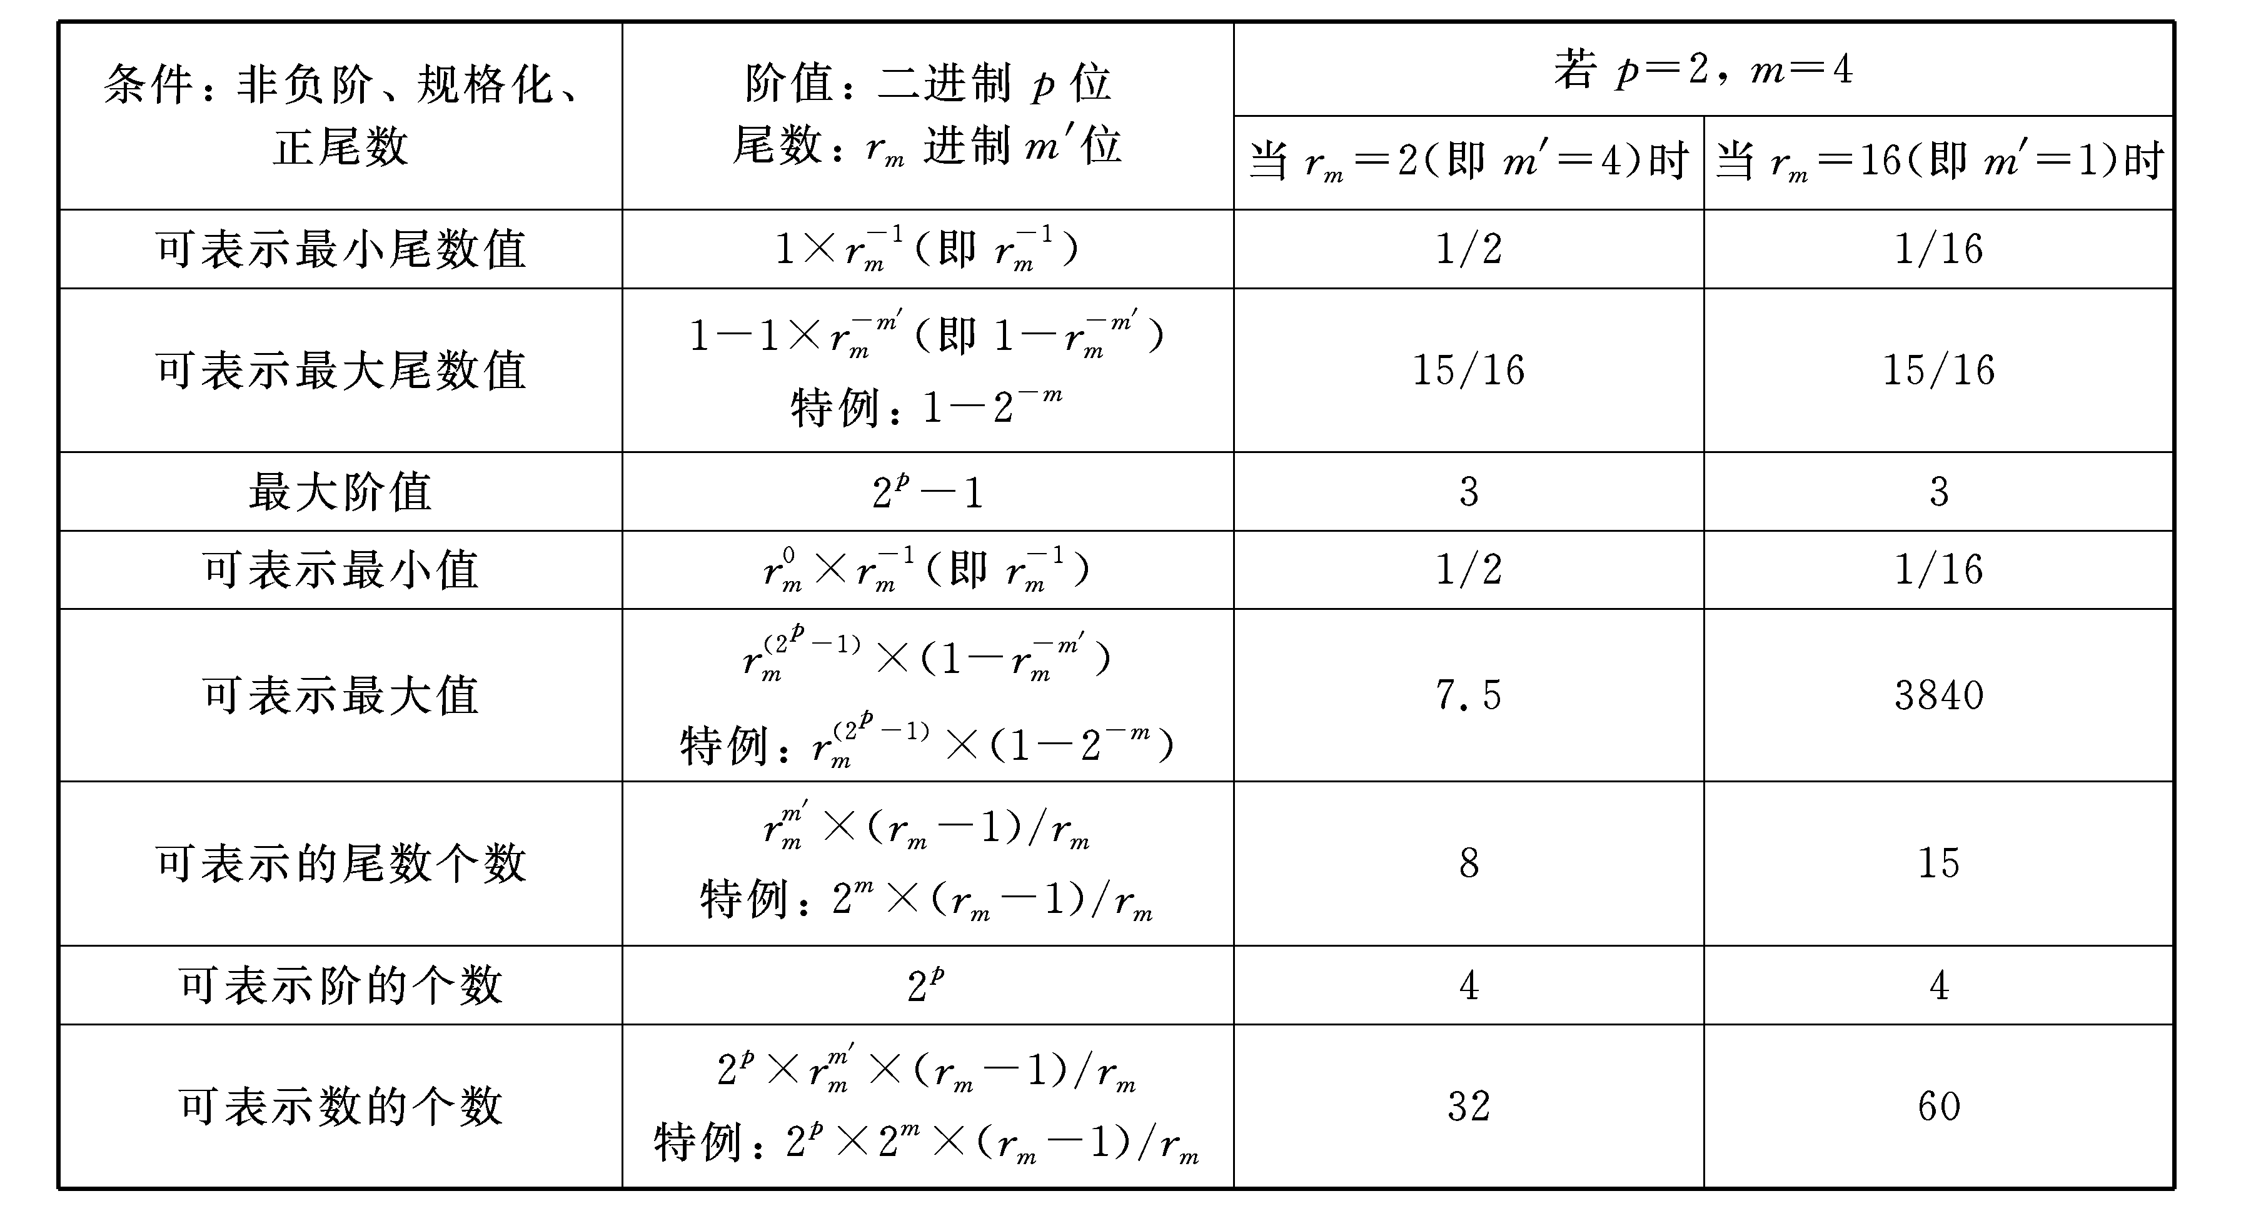
表 2 - 1 采用尾基为r_{m}的浮点数表示的特性及其举例

Slide 26
讨论尾数r_{m}取不同值的影响，当然是在相同的机器位数，即相同的阶值位数p、机器尾数位数m的情况下，讨论不同r_{m}对特性参数的影响。表2 - 1右部列出了当机器在p=2、 m=4时，r_{m}分别取2和16时的特性参数值。为了对比，表2 - 2和表2 - 3列出了这两种情况下所表示的具体值。由此可见，机器的p、m一定时，尾数基值r_{m}取不同值的影响情况。为了进一步简化，又以r_{m}是2的整数幂来讨论，所得的结论对r_{m}不是2的整数幂的情况也是符合的。

Slide 27
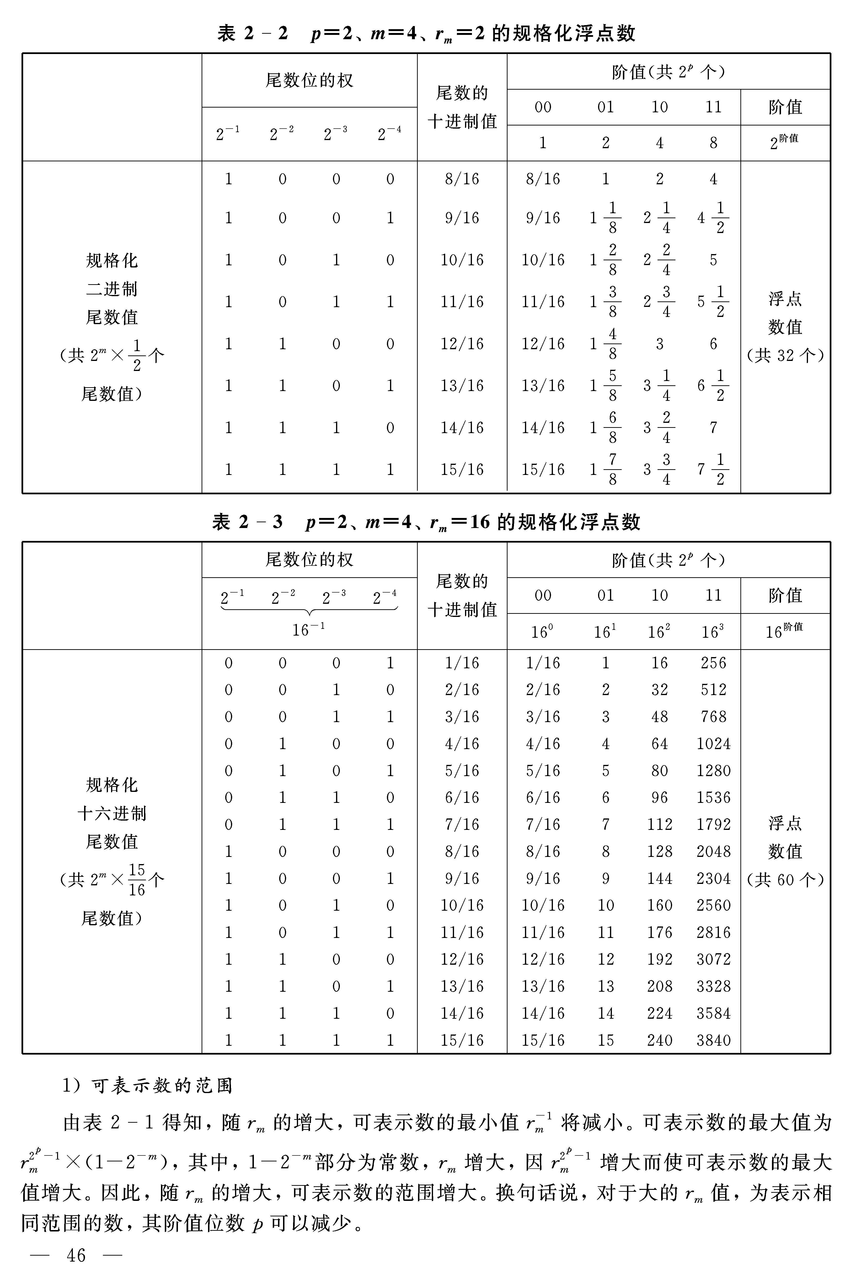
表 2 - 2 p=2、m=4、r_{m}=2的规格化浮点数

Slide 28
表 2 - 3 p=2、m=4、r_{m}=16的规格化浮点数

Slide 29
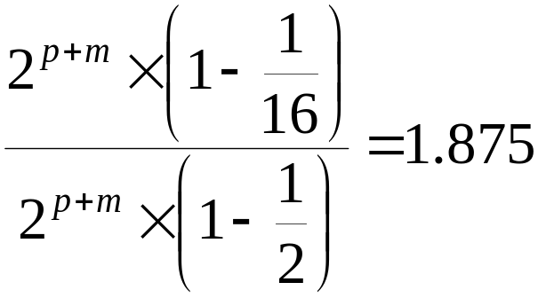
1) 可表示数的范围
由表 2 - 1 得知，随r_{m}的增大，可表示数的最小值r⁻¹_{m}将减小。
2) 可表示数的个数
由表2 - 1得知，可表示数的个数为2^{p+m}×(1-r⁻¹_{m})，其中2^{p+m}为常数，所以r_{m}的增大将使1-r⁻¹_{m}增大，从而使可表示数的个数增多。很容易得出，r_{m}为16与为2的可表示数的个数之比为

Slide 30

3) 数在数轴上的分布
对比表2 - 2和表2 - 3，可见r_{m}用16比用2时可表示的数在数轴上的分布要稀。
由于r_{m}＞2时，可表示数的最大值总比r_{m}=2时可表示数的最大值要大，总可以找到一个浮点数，其最大尾数值为
1-2^{-m}，阶值为q，使得

Slide 31

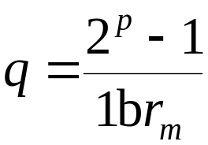
即 ，从而得出此时的q值为

Slide 32
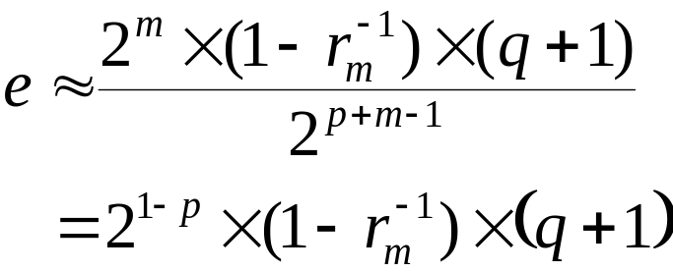
显然，尾数不超过最大值且阶值也不超过q的所有大的r_{m}的规格化浮点数值都将是r_{m}=2所表示的最大值以内的那些数。这样，共有q+1种阶值和2^{m}×(r^{m}-1)/r^{m}种尾数值，即对于大的r^{m}，共有2^{m}×(1-r⁻¹_{m})×(q+1)种可表示的值都在r_{m}=2所表示的最大值以内。于是表示比

Slide 33
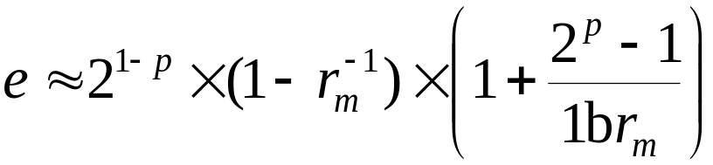
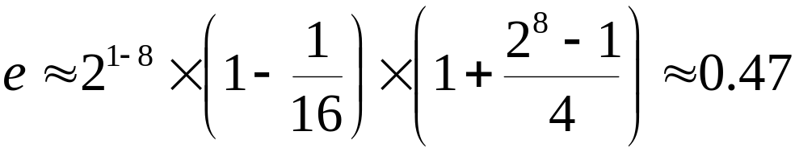
将q=(2^{p}-1)/lbr_{m}代入上式得

实际机器中阶码位数p至少为8，若r_{m}取16，则

Slide 34
4) 可表示的精度
5) 运算中的精度损失
6) 运算速度
在确定好r_{m}后，应采取措施减少不利的影响。下面就以浮点数尾数基值r_{m}取小后，如r_{m}=2时，如何减少精度损失为例，分析浮点数可采取的下溢处理方法。

Slide 35
2. 浮点数尾数的下溢处理方法
减少运算中的精度损失关键是要处理好运算中尾数超出字长的部分，使之精度损失最小。
(1) 截断法。其方法是将尾数超出机器字长的部分截去。误差曲线如图2 - 9(a)所示。

Slide 36
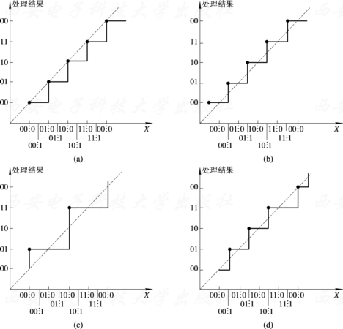
图 2 - 9 r_{m}=2，m=2时各种下溢处理方法的误差曲线
(a) 截断法； (b) 舍入法； (c) 恒置“1”法; (d) 查表舍入法

Slide 37
(2) 舍入法。
误差曲线如图2 - 9(b)所示。
(3) 恒置“1”法。其方法是将机器运算的规定字长之最低位恒置为“1”。误差曲线如图2- 9(c)所示。
(4) 查表舍入法。其方法是用ROM或PLA存放下溢处理表，如图2 - 10所示就是用2^{k}个字的ROM存放下溢处理表，其k位地址使用尾数最低的k-1位和准备舍弃掉的最高位状
态，读出的内容就是对应k-1位的下溢处理结果。

Slide 38
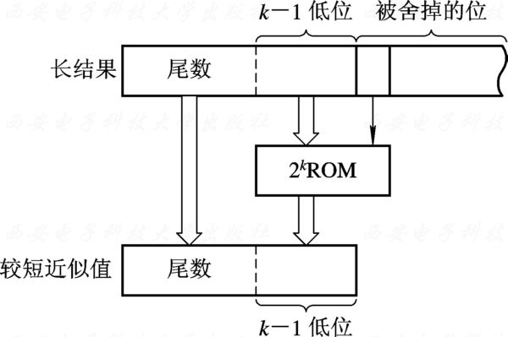
图 2 - 10 k位ROM查表舍入

Slide 39
2.2.1 寻址方式的三种面向
多数计算机都将主存、寄存器、堆栈分类编址，分别有面向主存、面向寄存器和面向堆栈的寻址方式。
2.2 寻 址 方 式

Slide 40
2.2.2 寻址方式在指令中的指明
寻址方式在指令中一般有两种不同的指明方式，不同机器可用其中的一种指明方式。
2.2.3 程序在主存中的定位技术
逻辑地址是程序员编程用的地址。主存物理地址是程序在主存中的实际地址。
当程序装入主存时，就需要进行逻辑地址空间到物理地址空间的转换， 即进行程序的定位，如图2 - 11所示。

Slide 41
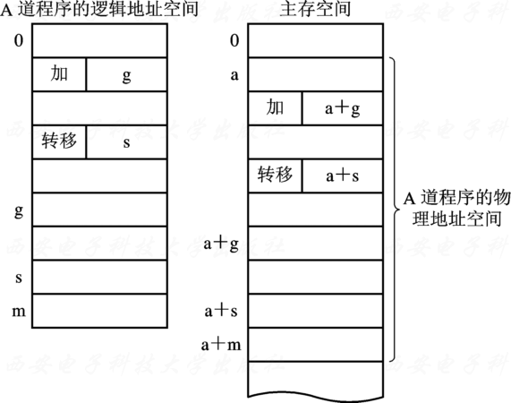
图 2 - 11 逻辑地址空间到物理地址空间的变换

Slide 42
1. 静态再定位
2. 动态再定位
20世纪60年代后提出程序中指令不准修改。那么，不准修改指令地址码又如何实现逻辑地址空间到物理地址空间的变换呢? 人们在吸取变址寻址的思想后，提出了基址寻址法，如图2 - 12所示。
3. 虚实地址映像表
地址加界法要求程序员所用编址空间不能超出实际主存的容量。

Slide 43
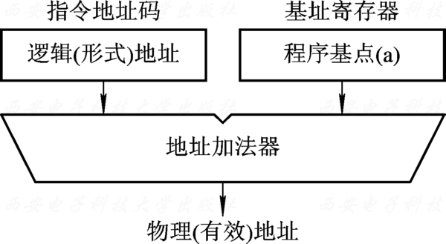
图 2 - 12 基址寻址

Slide 44
2.2.4 物理主存中信息的存储分布
通常一台机器同时会存放有宽度不同的多种信息。
如果允许它们任意存储，就会出现一个信息跨主存字边界存储的情况，如图2 - 13(a)所示。

Slide 45
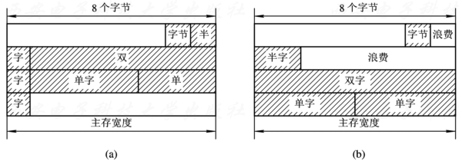
图 2 - 13 各种宽度信息的存储

Slide 46
2.3.1 指令系统设计的基本原则
指令系统是程序设计者看到的机器的主要属性，是软、硬件的主要界面，它在很大程度上决定了计算机具有的基本功能。
2.3 指令系统的设计和优化

Slide 47
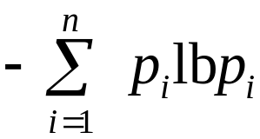
2.3.2 指令操作码的优化
指令是由操作码和地址码两部分组成的。
【例 2-5】 现假设某模型机共有n(n=7)条指令，使用频度如表2 - 4所示。若操作码用定长码表示，需要lbn(即3)位。而按信息论观点，若各种指令的出现是相互独立的(实际并不都是如此)，操作码的信息源熵(信息源所含平均信息量)
H=  。

Slide 48
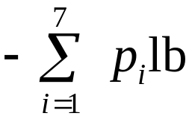
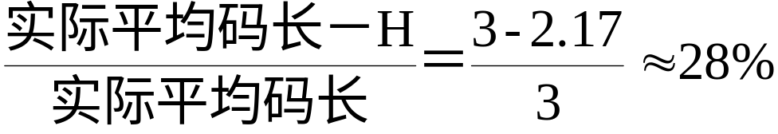
由表2 - 4的数据可得H= p_{i}=2.17。说明表示这7种指令的操作码平均只需2.17 位即可。现在用3位定长码表示，信息冗余度为
冗余相当大。为减少信息冗余度，改用哈夫曼编码。

Slide 49
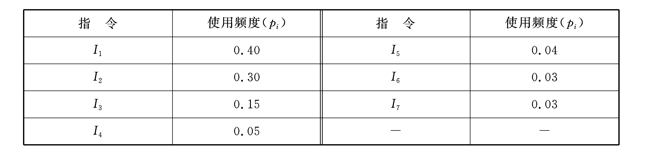
表 2 - 4 某模型机指令使用频度举例

Slide 50
利用哈夫曼算法，构造哈夫曼树。如图2 - 14所示，将所有7条指令的使用频度由小到大排序，每次选择其中最小的两个频度合并成一个频度，使它们二者之和成为一个新结点。再按该频度大小插到余下未参与结合的频度值中。如此继续进行，直到全部频度结合完毕形成根结点为止。

Slide 51
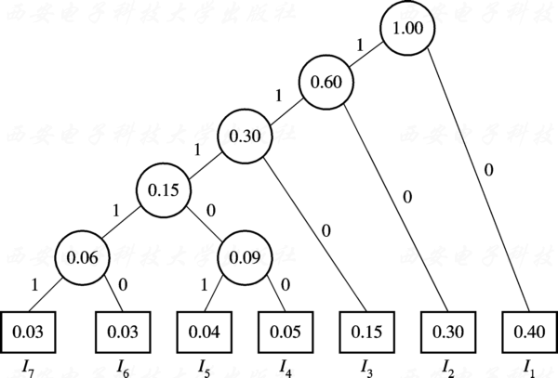
图 2 - 14 哈夫曼树举例

Slide 52
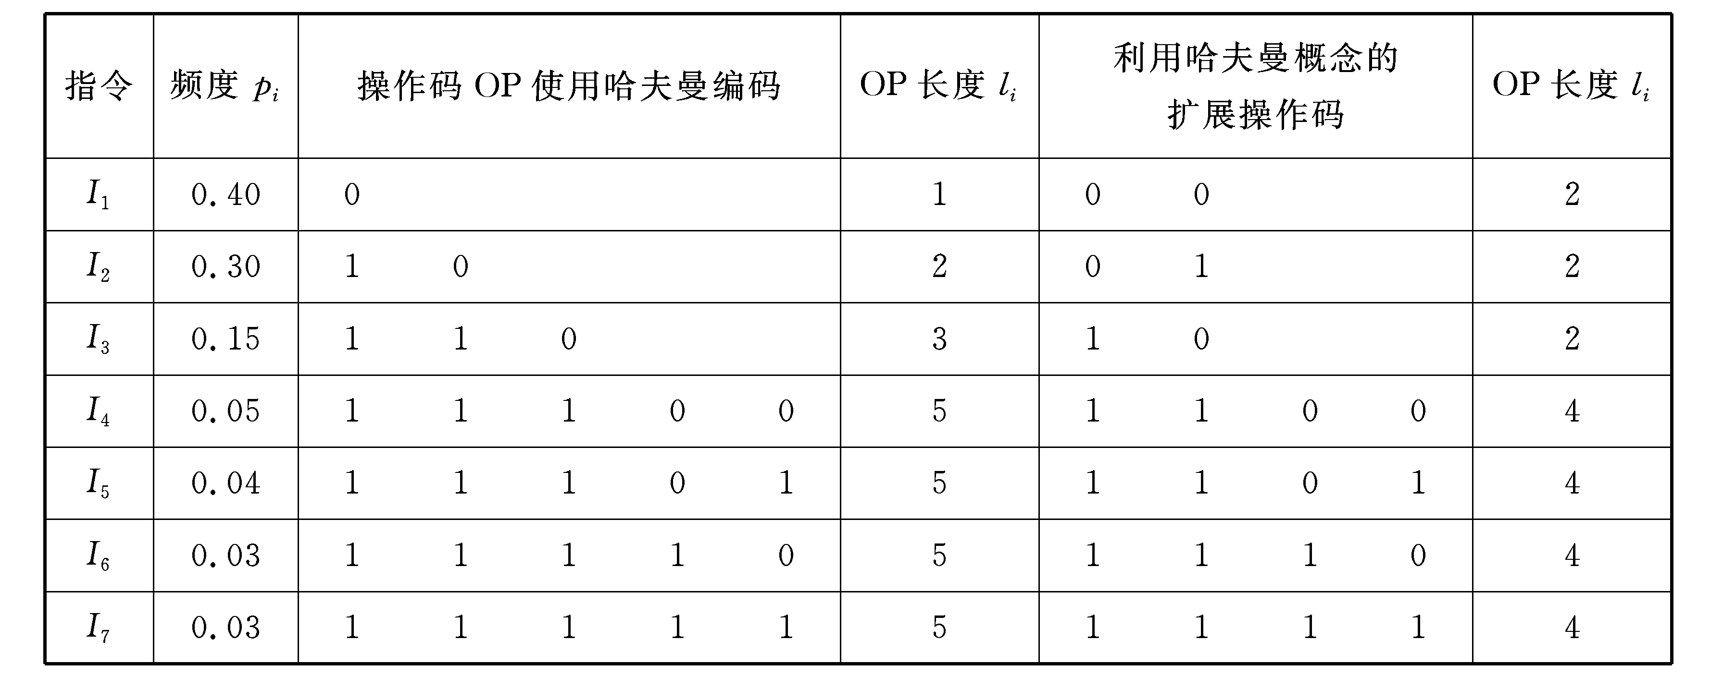
表 2 - 5 操作码的哈夫曼编码及扩展操作码编码

Slide 53
【例 2-6】在B-1700机上，面向操作系统用SDL语言的机器指令操作码有4、6、10位三种长度。高4位的16个码点中，10个用于表示p_{i}值最大的10条指令，5个指明操作码为 6位长， 1个指明操作码是10位长。表2 - 6列出了整个操作系统分别用定长8位操作码、4 - 6 - 10位扩展操作码和完全的哈夫曼编码所用指令操作码的总位数。

Slide 54
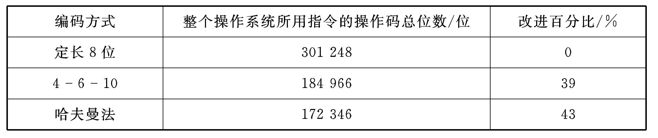
表 2 - 6 B-1700机操作编码方式的比较

Slide 55

图2 - 15为这两种编码法的具体码点。
选用哪种编码方法取决于指令使用频度p_{i}的分布。若p_{i}值在头15种指令中都比较大，但在30种指令后急剧减少，则宜选15/15/15法； 若p_{i}值在头8种指令中较大，之后的64种指令的p_{i}值也不太低，则宜选8/64/512法。衡量标准是看哪种编码法能使平均码长 最短。当然不是说就只有15/15/15法和8/64/512法两种扩展方法，扩展标志不同，还可有其他许多种扩展方案。

Slide 56
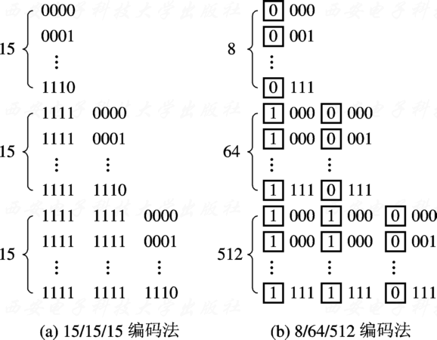
图 2 - 15 15/15/15编码法和8/64/512编码法

Slide 57
【例 2-7】
若某机要求有： 三地址指令4条，单地址指令255条，零地址指令16条。设指令字长为12位，每个地址码长为3位。能否以扩展操作码为其编码？ 如果单地址指令改为254条呢？无论是哈夫曼编码，还是扩展操作码编码，其中的短码都不能与长码的首部相同。
因为，指令中除了操作码外，后面所跟的，或者是操作数，或者是操作数所在的寄存器编号或存储单元的地址码，它们又都是以二进制码编码的形式出现的，所以如果短操作码成了长操作码的前缀，就会使指令操作码译码时，无法做到唯一译码和立即解码。

Slide 58
2.3.3 指令字格式的优化
如果主存按位编址，指令字又不按整数边界存储，而是逐条紧挨着存储，如图2 - 16所示，操作码的优化表示会直接带来程序总位数的减少。然而，这样做会使有些指令(如图中的k+3，k+5，k+8, k+11，k+14等)都需两个主存周期才能取出，使机器速度明显下降。
操作码优化表示后的长度l_{i}会因p_{i}不同而有多种，但操作码优化带来的l_{i}缩短，只会使指令字出现空白浪费，如图2 - 17所示。

Slide 59
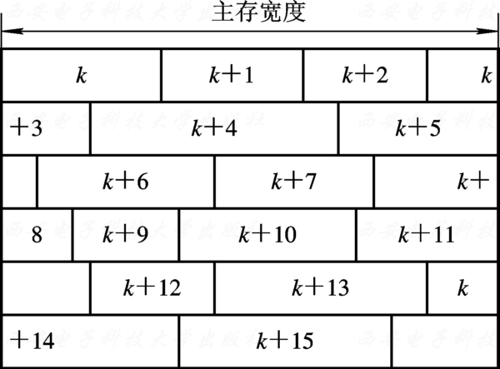
图 2 - 16 任意长指令字在按位编址主存中存储的情况

Slide 60
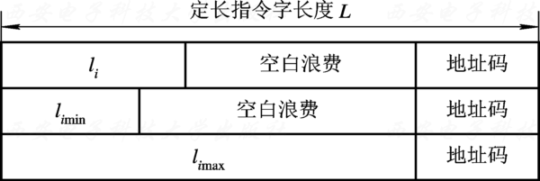
图 2 - 17 等长地址发挥不出操作码优化表示的作用

Slide 61
实际应用中各种指令的操作数个数会有不同，因此，可根据需要让指令系统采用多种地址制，如图2 - 18所示。而且，同一种地址制还可采用多种地址形式和长度，也可
以用空白处来存放直接操作数或常数等，如图2 - 19所示。

Slide 62
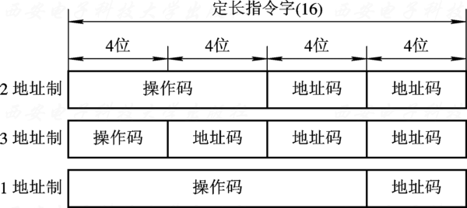
图 2 - 18 在定长指令字内实现多种地址制

Slide 63
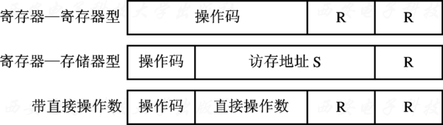
图 2 - 19 同种地址制下的多种地址形式和长度

Slide 64
【例 2-8】
某模型机9条指令的使用频度如表2 - 7所示。

Slide 65
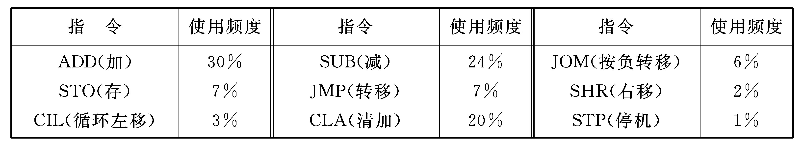
表 2 - 7 模 型 机 指 令

Slide 66
仅根据9条指令给出的频度，不考虑其他要求，设计完全的哈夫曼操作码，只需对此9条指令的频度，用哈夫曼算法构造哈夫曼树，如图2 - 20所示。

Slide 67
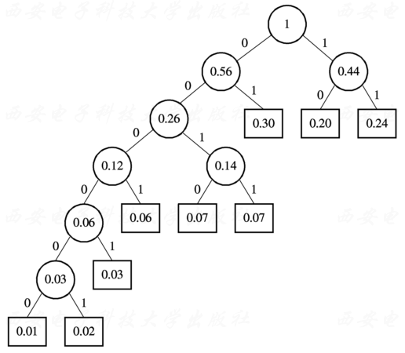
图 2-20 表2 - 7模型机的哈夫曼树

Slide 68
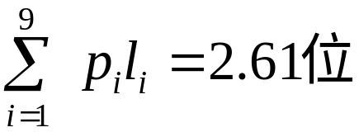
因此，操作码的平均码长为

采用2-5扩展的操作码编码为
ADD 30% 00
SUB 24% 01
CLA 20% 10
JOM 6% 11000
STO 7% 11001
JMP 7% 11010
SHR 2% 11011
CIL 3% 11100
STP 1% 11101

Slide 69
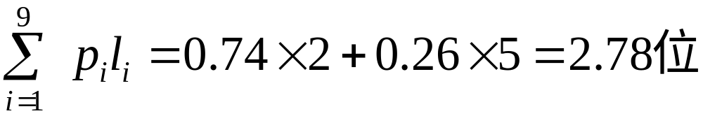
这样，操作码的平均码长为

该机允许使用的可编址的通用寄存器个数为2³=8个。

Slide 70
2.4.1 两种途径和方向(CISC和RISC)
为使计算机系统有更强的功能、更高的性能和更好的性能价格比，满足应用的需要，在机器指令系统的设计、发展和改进上有两种不同的途径和方向。
2.4 指令系统的发展和改进

Slide 71
2.4.2 按CISC方向发展和改进指令系统
1. 面向目标程序的优化实现改进
【例 2-9】
IBM公司曾对IBM 360系统上运行的19个典型程序统计出几种常用指令的使用频度。

Slide 72
2. 面向高级语言的优化实现改进
面向高级语言的优化实现改进就是尽可能缩短高级语言和机器语言的语义差距，支持高级语言编译，缩短编译程序长度和编译时间。
如果系统结构过分优化于一种高级语言实现，就会显著降低与其语义结构有较大差别的其他高级语言的实现效率。可以把机器指令的语义和各种高级语言的语义差距用结
构点间的“路长”表示。如图2 - 21所示。

Slide 73
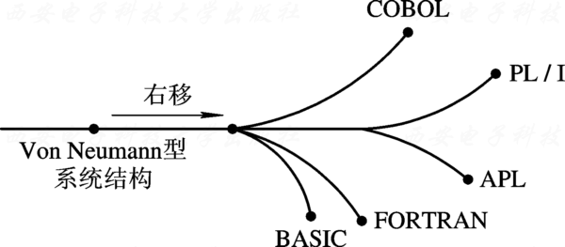
图 2 - 21 各种语言与传统机器指令系统结构的语义差距

Slide 74
【例 2-10】
1972年设计的B-1700采用的就是“以高级语言为主，指令系统为从”的思路。工作前由操作系统根据所用的高级语言切换控制存储器中所存的相
应的微程序，如图2 - 22所示。

Slide 75
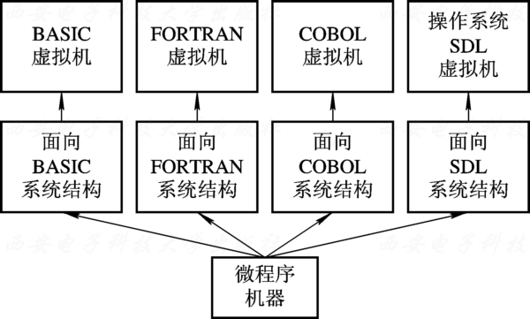
图 2 - 22 B-1700具有多种系统结构

Slide 76
计算机系统总要设置对应多种语言的多个编译系统，因此解释的分量虽然增加了， 却同时简化了多个编译系统的翻译过程，从总体看是合算的。可以用机器语言到高级语
言的距离远近来表示语义差距的大小，如图2 - 23 所示。

Slide 77
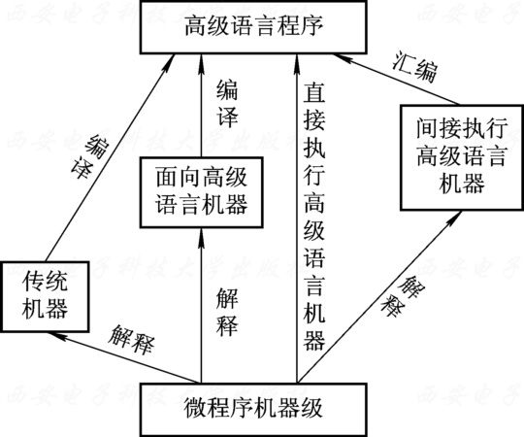
图 2 - 23 各种语言的语义差距

Slide 78
3. 面向操作系统的优化实现改进
目前，操作系统几乎占用了计算机系统资源的1/3，有的甚至会超过1/2。

Slide 79
2.4.3 按RISC方向发展和改进指令系统
1. CISC的问题
随着VLSI的迅速发展，为适应对计算机日益广泛的应用需要，增强计算机系统的功能，也为减少系统辅助开销，提高机器的运行速度和效率，计算机结构设计一直在致力于研究进一步缩短高级语言、操作系统、程序设计环境及应用等与机器语言和系统结构的语义差距，加强软、硬件结合，为系统结构提供更多、更好的硬件支持。

Slide 80
2. 设计RISC的基本原则
针对CISC的问题，D.Patterson等人提出了精简指令系统计算机的设想，通过精简指令来使结构简单、合理、有效。他们提出了设计RISC应遵循的一般原则。

Slide 81
3. 设计RISC结构采用的基本技术
(1) 按设计RISC的一般原则来设计。
(2) 逻辑实现采用硬联和微程序相结合。
(3) 在CPU中设置大量工作寄存器并采用重叠寄存器窗口。
【例 2-11】
RISC Ⅱ的CPU共有138个32位的工作寄存器，编号为0~137。
每个程序或过程可直接访问32个寄存器。
如图2 - 24所示。

Slide 82
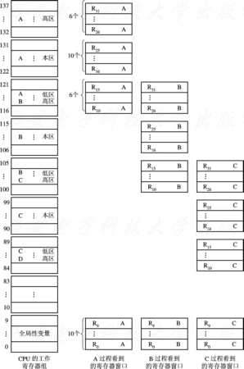
图 2 - 24 RISC Ⅱ的重叠寄存器窗口

Slide 83
表2- 8 对比了RISC Ⅰ与VAX-11、PDP-11、MC 68000在每次调用(CALL)和返回(RETURN)时所需要的辅助开销。特别是当RISC中功能复杂的部分被设置成宏指令，然后通过调用子程序实现时， 其调用、返回次数比CISC的有明显增多，此时重叠寄存器窗口技术就显得特别有用。

Slide 84
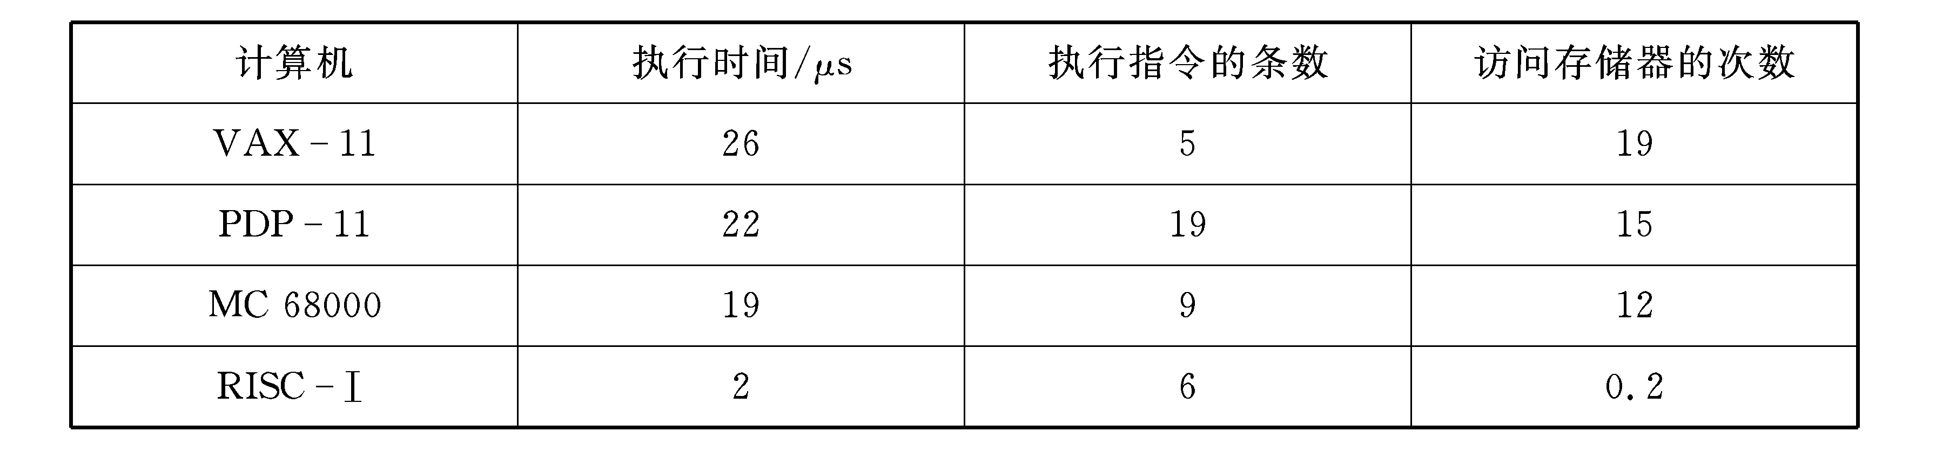
表 2 - 8 每次CALL/RETURN的开销

Slide 85
【例 2-12】
设A、A+1、B、B+1为主存单元，程序
取A，R_{a}; (A)→R_{a}
存R_{a}，B; R_{a}→(B)
取A+1，R_{a}; (A+1)→R_{a}
存R_{a}，B+1; R_{a}→(B+1)

Slide 86
4. RISC技术的发展
采用RISC技术的好处主要有以下几方面：
(1) 简化了指令系统设计，适合VLSI实现。
(2) 提高了机器的执行速度和效率。
(3) 降低了设计成本，提高了系统的可靠性。
(4) 可直接支持高级语言的实现，简化编译程序的设计。
表2 - 9列出了几种典型RISC机器的主要参数，其中后8种曾是商品机。

Slide 87
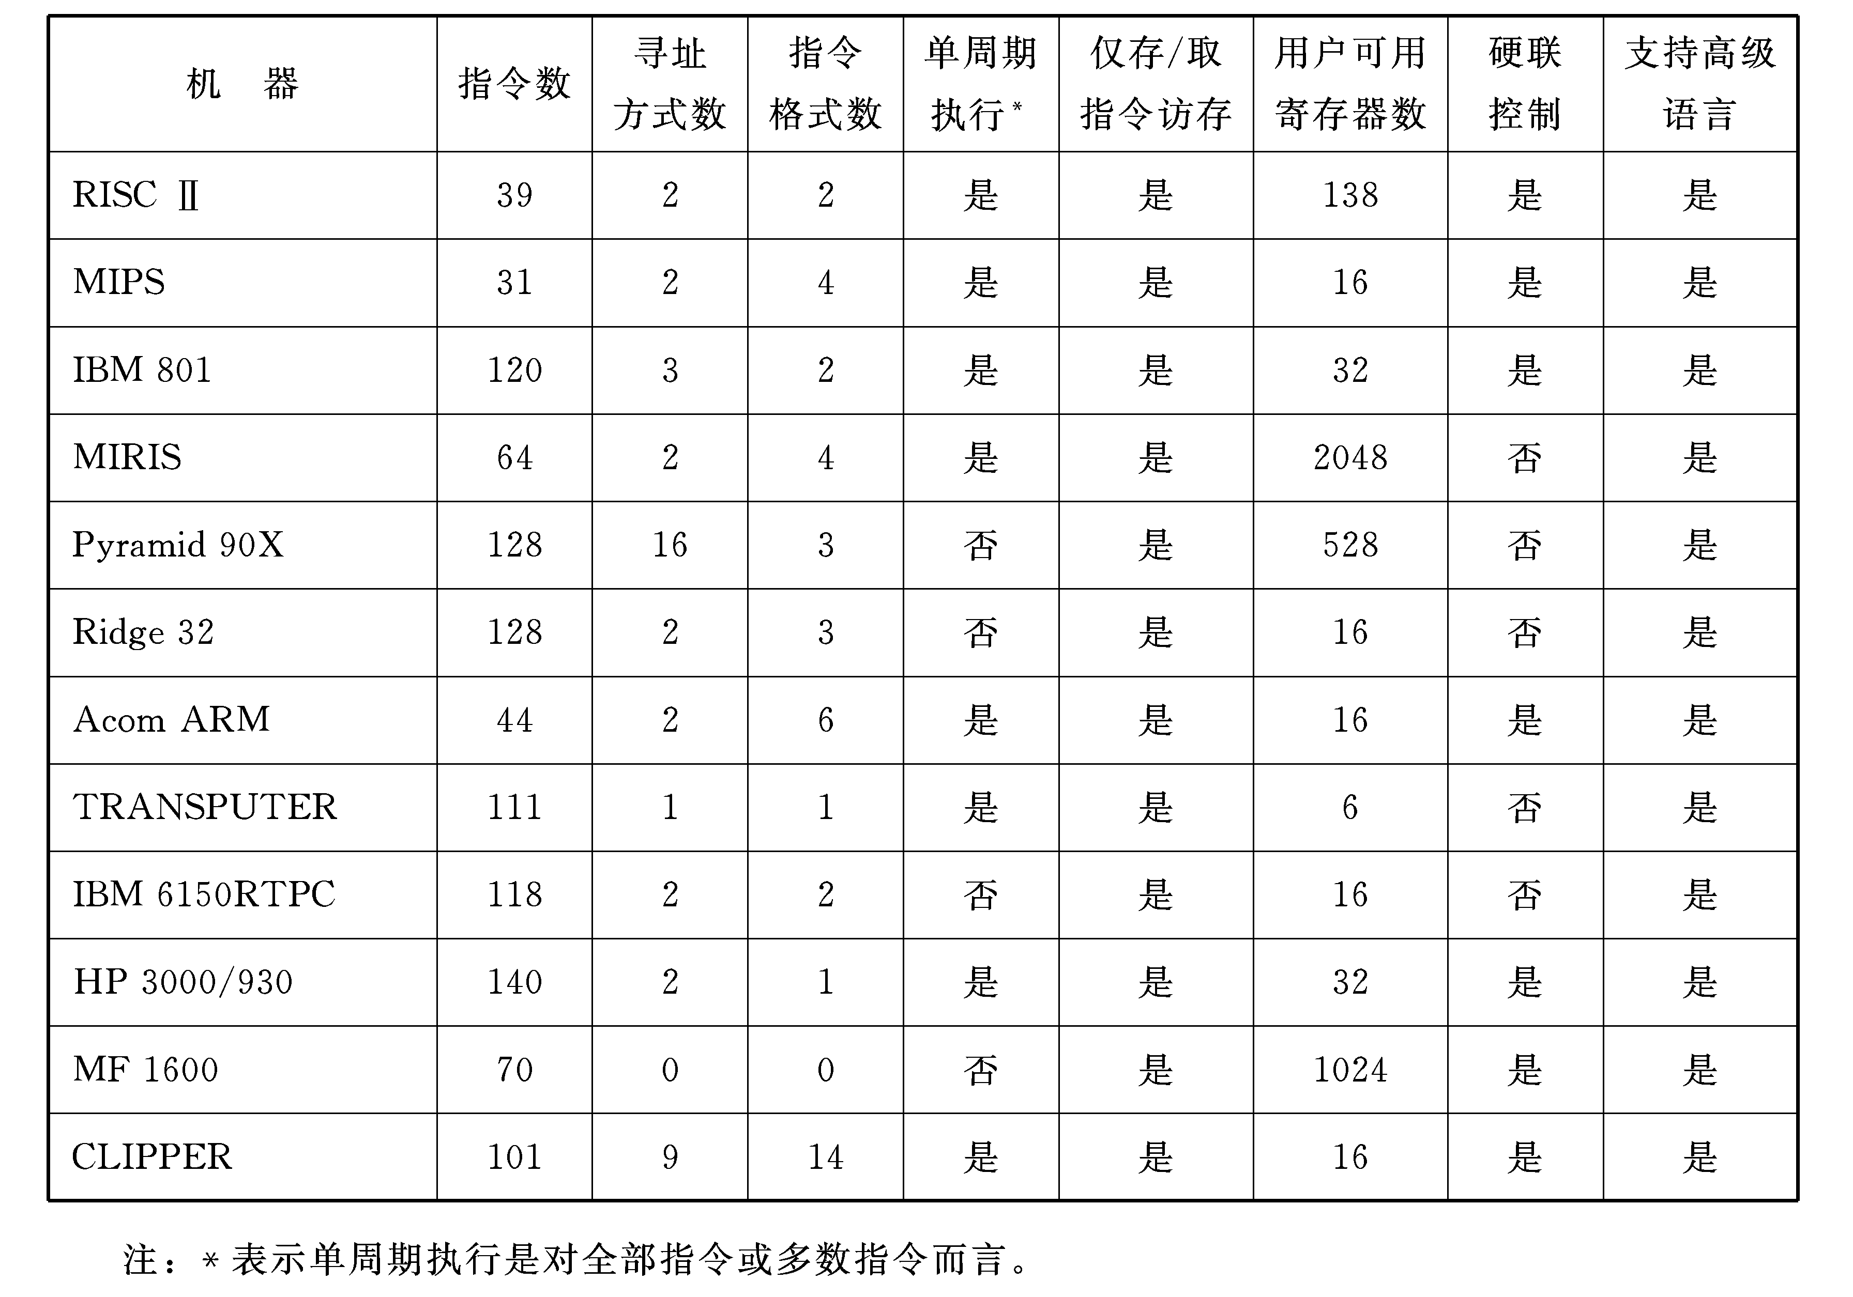
表2 - 9 典型RISC机器的主要参数

Slide 88
【例 2-13】
VAX 9000、MC 88100、 Intel i586、Intel Pentium Pro(也称P6)等都是代表性的例子，它们将CISC、RISC、超流水线和超标量设计(超流水线、超标量将在第5章中介绍)的优点综合到单片设计上。
表2 - 10给出了4种有代表性的RISC处理机的特征。

Slide 89
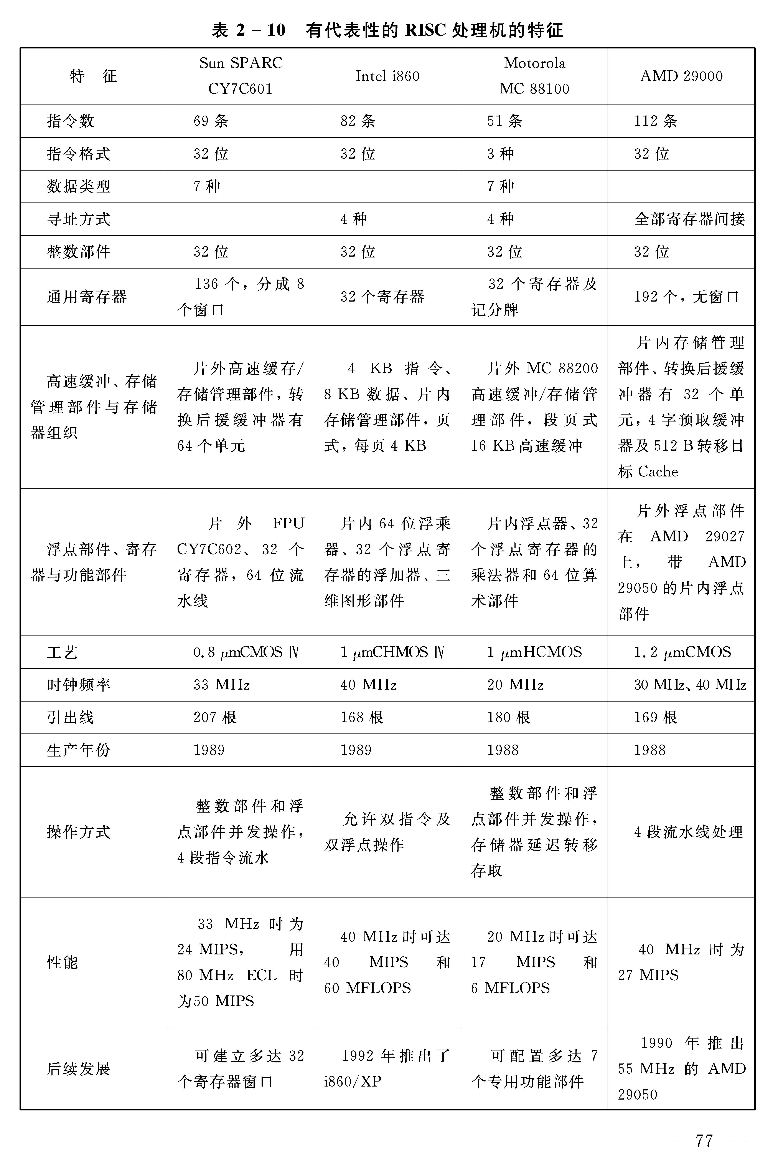
表 2 - 10 有代表性的RISC处理机的特征

Slide 91
2.5.1 知识点和能力层次要求
(1) 领会数据表示与数据结构的关系、自定义数据表示中标志符数据表示的优点、标志符数据表示与数据描述符的差别、向量数据表示(向量处理机)和堆栈数据表示（堆栈计算机）的基本特征。识记在计算机系统中确定和引入数据表示的一般原则。
2.5 本 章 小 结

Slide 92
(2) 识记指令系统中三种面向的寻址方式及优缺点，寻址方式在指令中的两种指明方式及其优缺点。
(3) 熟练掌握指令操作码采用等长码、哈夫曼码、扩展码的编码方法，求出各种编码方法编码的平均码长，
这部分要达到综合应用层次。领会哈夫曼编码和扩展操作码编码中，短码不能是长码的前缀的概念。
(4) 领会并能综述出沿着增强指令功能的途径，分别按目标程序、高级语言、操作系统三个不同的面向，优化实现、发展和改进指令系统所要达到的目标，所采取的思路和方法。

Slide 93
2.5.2 重点和难点
1. 重点
2. 难点

